Slide 1
Public Money Public Code
FSFE Milano @ Linux Day Milano 2022
Natale Vinto
blues-man@fsfe.org

Slide 2

Chi siamo
La Free Software Foundation Europe è un'associazione che incoraggia gli utenti ad avere il controllo della tecnologia.
Il Software Libero garantisce a tutti il diritto di usare, studiare, modificare e condividere il software. Questi diritti aiutano a sostenere altre libertà fondamentali come il diritto di parola, la libertà di stampa e la privacy.

Slide 3

FSFE Local Groups
Milano
Roma
Sicilia
...
FSFE Italia

Slide 4
Perché il software creato usando i soldi delle tasse riscosse dai cittadini non è rilasciato come Software Libero?

Slide 5
Il codice pagato dalle persone dovrebbe essere disponibile alle persone!

Slide 6
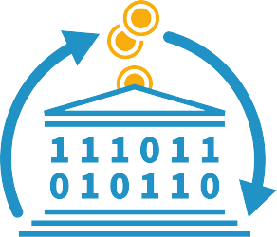
Public Money,
Public Code
Vogliamo che la legge richieda che il software finanziato pubblicamente e sviluppato per il settore pubblico sia reso pubblicamente disponibile sotto una licenza Software Libero/Open Source
Se è denaro pubblico (public money), allora dovrebbe essere pubblico anche il codice sorgente (public code).
https://publiccode.eu

Slide 7
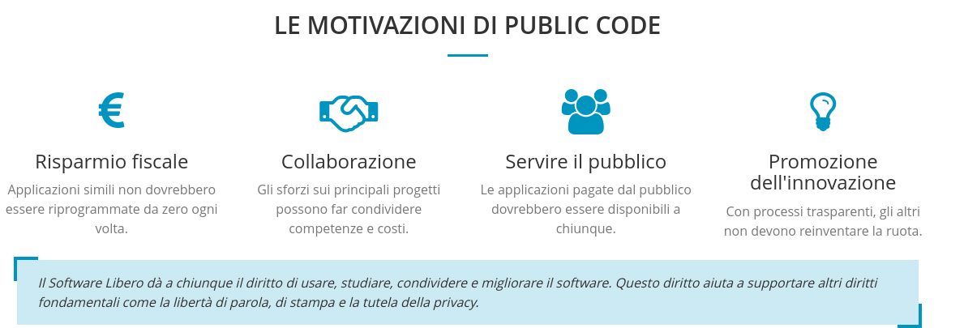

Slide 8
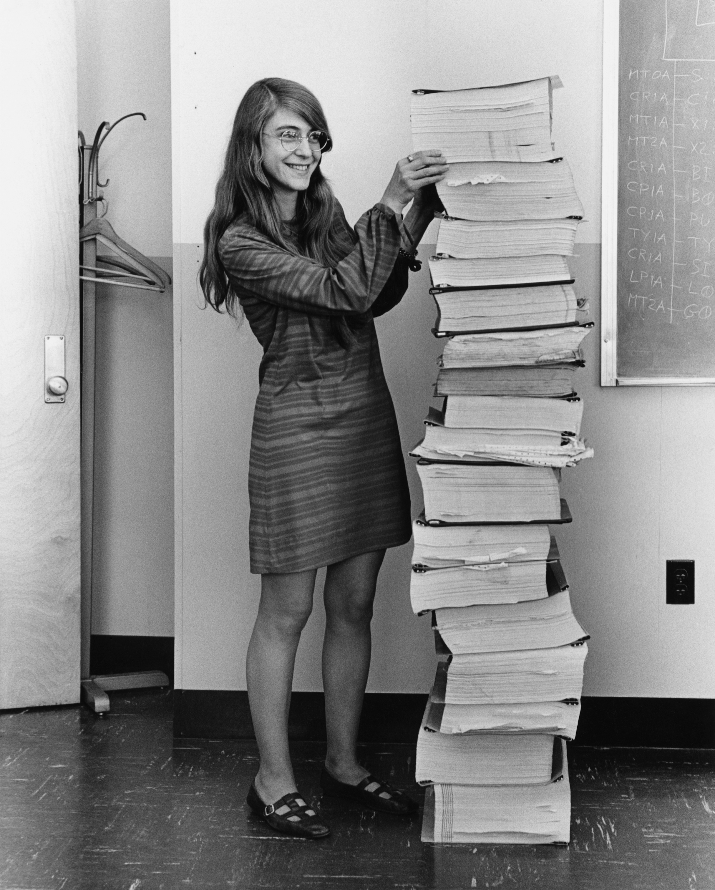
Public Money,
Public Code
I servizi digitali offerti ed usati dalle nostre amministrazioni pubbliche sono l’infrastruttura critica delle nazioni democratiche del 21mo secolo.
Allo scopo di istituire sistemi affidabili, gli organi pubblici devono assicurarsi di avere pieno controllo sul software e sui sistemi informatici al cuore della nostra infrastruttura digitale statale.
Margaret Hamilton

Slide 9
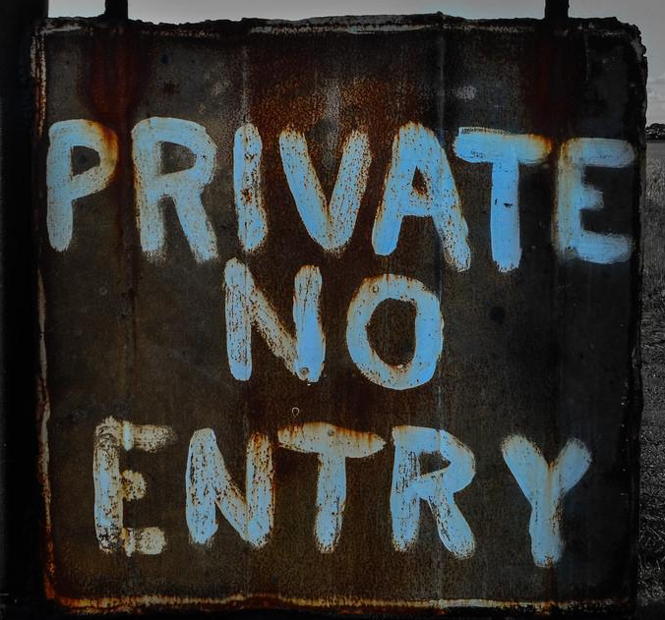
Closed Source
Costi più elevati
Vendor Lock-in
Issue di sicurezza

Slide 10
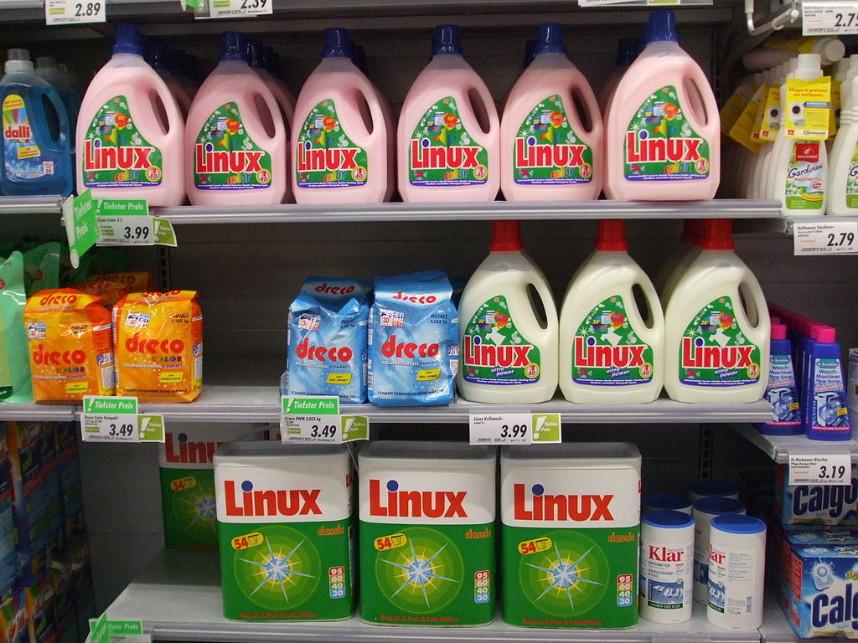
Software Libero/Open Source
Sostenibilità
Ecosistema
Sicurezza
Partecipazione

Slide 11
Storie vere

Slide 12
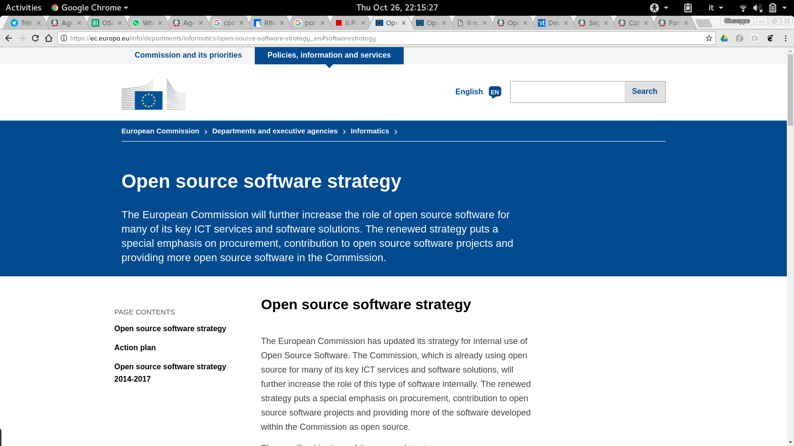
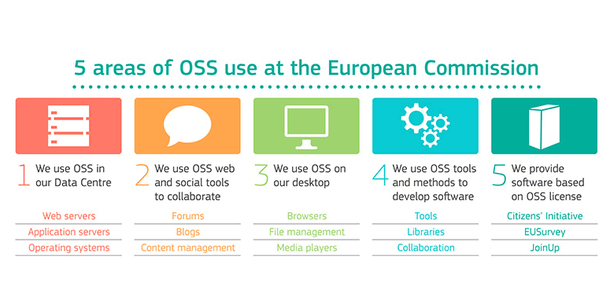
Parlamento Europeo

Slide 13
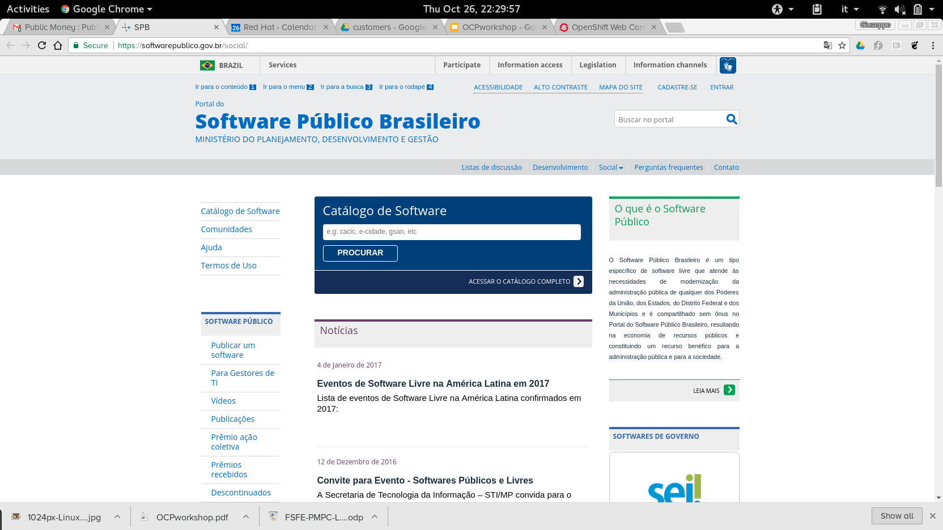
Software Público
Governo Brasiliano
Più di 10 anni
  Bank of Brazil : 30 MLN $ saving

Slide 14
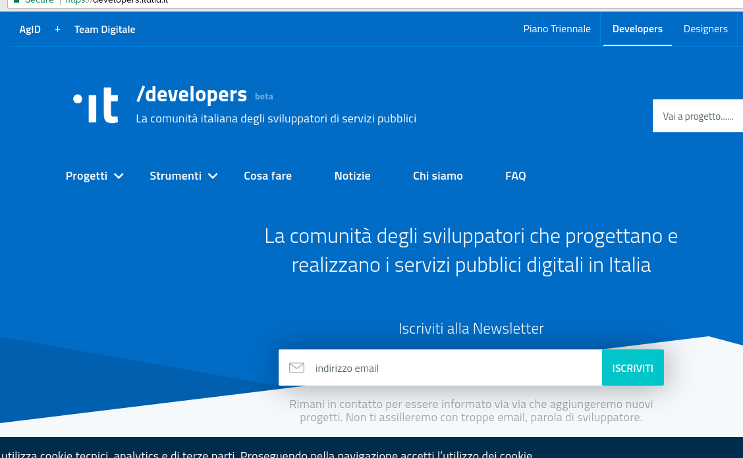
AGID e Team Digitale
Codice Amministrazione Digitale
Agid, Team Digitale
  SPID, CIE, PagoPA, dati.gov.it

Slide 15
CAD Art. 68 e Art. 69
Le pubbliche amministrazioni che siano titolari di soluzioni e programmi informatici realizzati su specifiche indicazioni del committente pubblico, hanno l'obbligo di rendere disponibile il relativo codice sorgente, completo della documentazione e rilasciato in repertorio pubblico sotto licenza aperta, in uso gratuito ad altre pubbliche amministrazioni o ai soggetti giuridici che intendano adattarli alle proprie esigenze, salvo motivate ragioni di ordine e sicurezza pubblica, difesa nazionale e consultazioni elettorali.
Art. 68. - Analisi comparativa delle soluzioni
software sviluppato per conto della pubblica amministrazione
riutilizzo di software o parti di esso sviluppati per conto della pubblica amministrazione;
software libero o a codice sorgente aperto;
software fruibile in modalità cloud computing;
software di tipo proprietario mediante ricorso a licenza d'uso;
Art. 69. - Riuso delle soluzioni e standard aperti

Slide 16
Ask Your Candidates 2018 Italy
Movimento 5 Stelle, Liberi e Uguali, Partito Democratico e Potere al Popolo - sono favorevoli all'adozione del Software Libero e di formati aperti da parte della Pubblica Amministrazione, e allo stesso modo in scuole ed università.
I partiti intervistati auspicano un maggiore controllo sull’applicazione della legge, ed alcuni anche il consolidamento della normativa esistente nell'interesse dei cittadini e dei servizi pubblici a loro rivolti.
Questionario ai maggiori partiti politici
Qual è la Sua posizione sull‘impiego del Software Libero e Open Source all‘interno della Pubblica Amministrazione?
È favorevole a rendere obbligatorio nella Pubblica Amministrazione l'uso di formati digitali aperti al posto di formati proprietari?
È favorevole all'introduzione all'interno dei programmi scolastici ed universitari di quegli elementi che caratterizzano la diffusione e lo sviluppo di soluzioni aperte attraverso l'uso di Software Libero e Open source?
Come si pone rispetto al Codice dell’Amministrazione Digitale (in particolare Art. 68 e 69. Riuso delle soluzioni e standard aperti) e in caso favorevole modificherebbe qualcosa?
Qual è la Sua posizione o quella del Suo partito sul tema della Net-Neutrality?
CAD in linea con i principi di PMPC

Slide 17
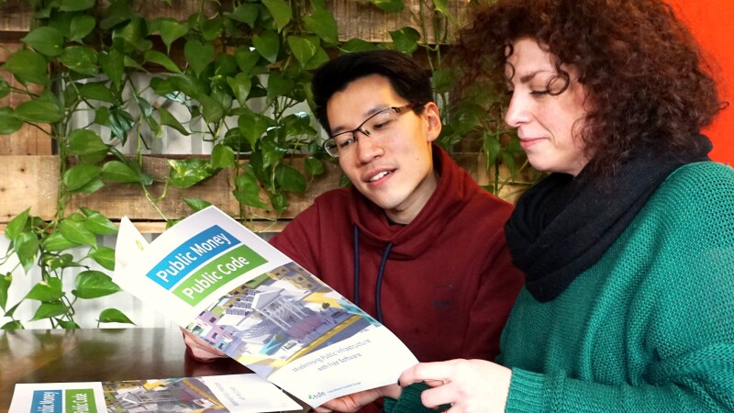

‘Public Money? Public code!’ tour in Italy
Trento
Bologna
Milano

Slide 18
Take action!
publiccode.eu

Slide 19
FSFE Milano
https://wiki.fsfe.org/LocalGroups/Milano
https://fsfe-milano.gitlab.io/
Telegram: @fsfemilano
https://lists.fsfe.org/mailman/listinfo/milano
https://fsfe.org

